Slide 1
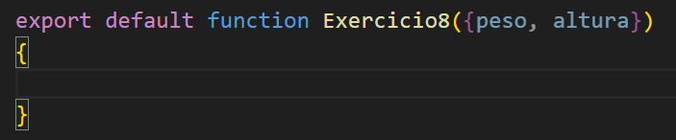
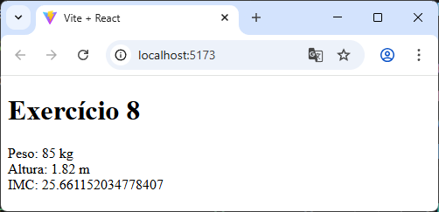

Exercício 8
Criar um novo Projeto React
npm create vite@latest exercicio8
Crie um componente chamado Exercicio8 no arquivo Exercicio8.jsx.
O componente irá receber como parâmetros: o peso e a altura de uma pessoa.
O componente deverá calcular e exibir o IMC da pessoa utilizando a formula:
$IMC= \frac{peso}{{altura}^{2}}$
No componente App.jsx, faça o import do Exercício8 e passe valores de teste.

Slide 2

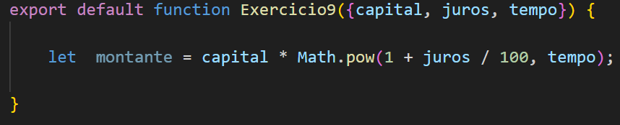
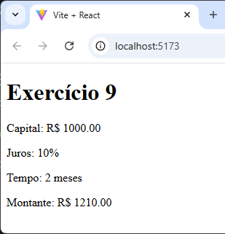
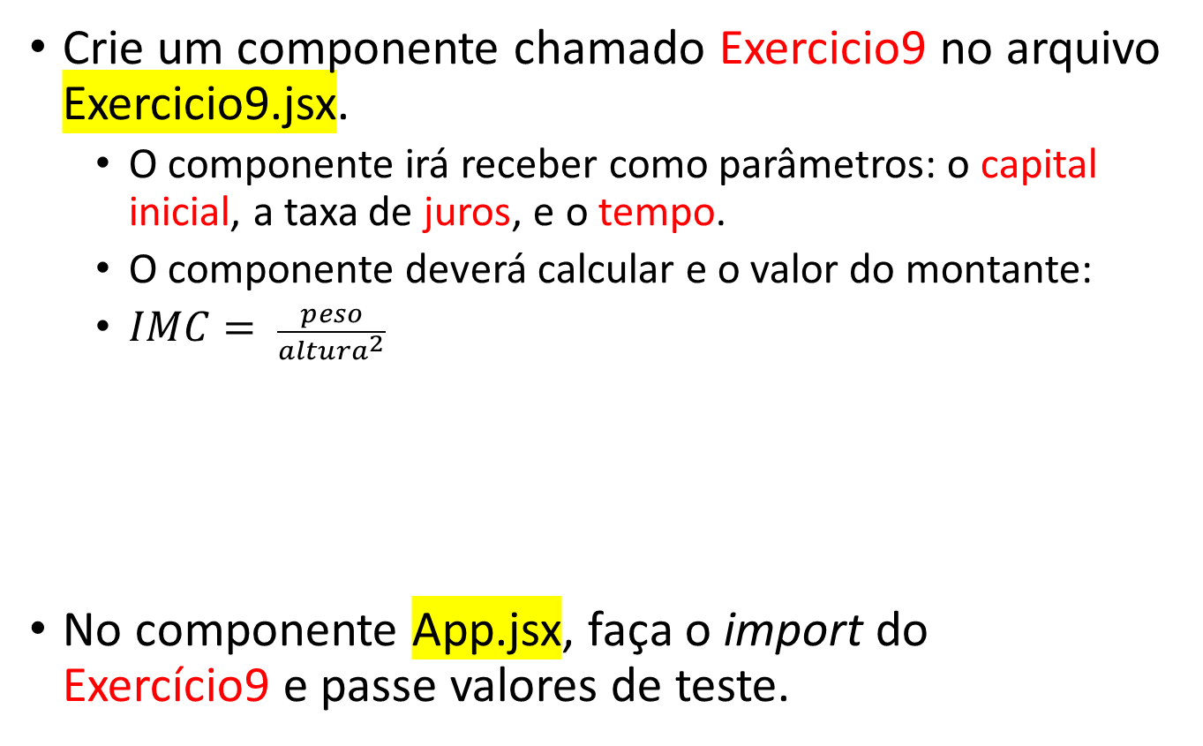
Exercício 9
Criar um novo Projeto React
npm create vite@latest exercicio9
Crie um componente chamado Exercicio9 no arquivo Exercicio9.jsx.
O componente irá receber como parâmetros: o capital inicial, a taxa de juros, e o tempo.
O componente deverá calcular e o valor do montante:
$IMC= \frac{peso}{{altura}^{2}}$
No componente App.jsx, faça o import do Exercício9 e passe valores de teste.
virgula

